Slide 1














Python Machine Learning
Calories Burnt Prediction
IMLP 343 楊閎富

Slide 2

Kaggle
這次的資料是來自Kaggle 的 Calories Burnt Prediction
https://www.kaggle.com/datasets/ruchikakumbhar/calories-burnt-prediction/data
以下是我的介紹影片連結
https://youtu.be/_KpLDnzYWzs
https://youtu.be/axfXjXti8iY

Slide 3
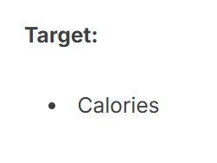
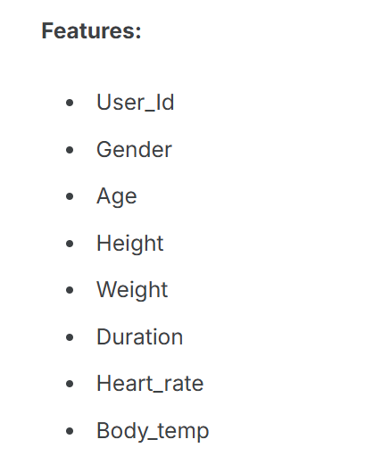
Calories Burnt Prediction
使用 Python 開發機器學習模型，該模型可以根據一些生物指標預測一個人在運動期間燃燒的卡路里數。
Home
Portfolio
Contact

Slide 4
為甚麼選這份資料
我選擇這份資料是因為自己也有在運動，對於熱量控制以及計算運動燃燒卡路里都有研究，就把這份資料拿來當作這次的機器學習目標。
也希望透過這次的專題讓自己更了解年紀、身高、體重、運動時間、體溫以及心律對於卡路里燃燒有什麼關係。

Slide 5
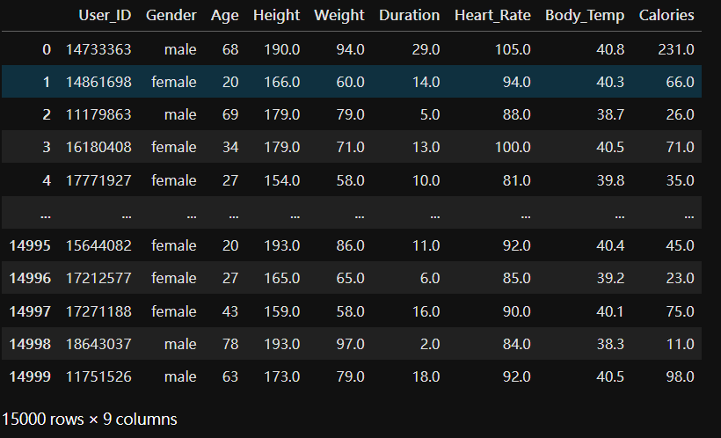
資料集說明
Calories總共有15000筆資料9個欄位

Slide 6
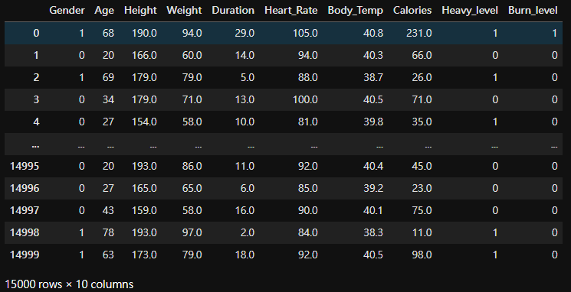
資料前處理
我將資料的User_ID刪除並加上兩個target分別是Heavy_level及Burn_level
Heavy_level是透過身高及體重計算出BMI，在利用BMI的大小分類， BMI小於24Heavy_level=0， BMI介於24到27Heavy_level=1， BMI大於27Heavy_level=2
Burn_level將Calories大於一百的值標示為1 小於的為0
將性別轉成數字男性為1女性為0

Slide 7
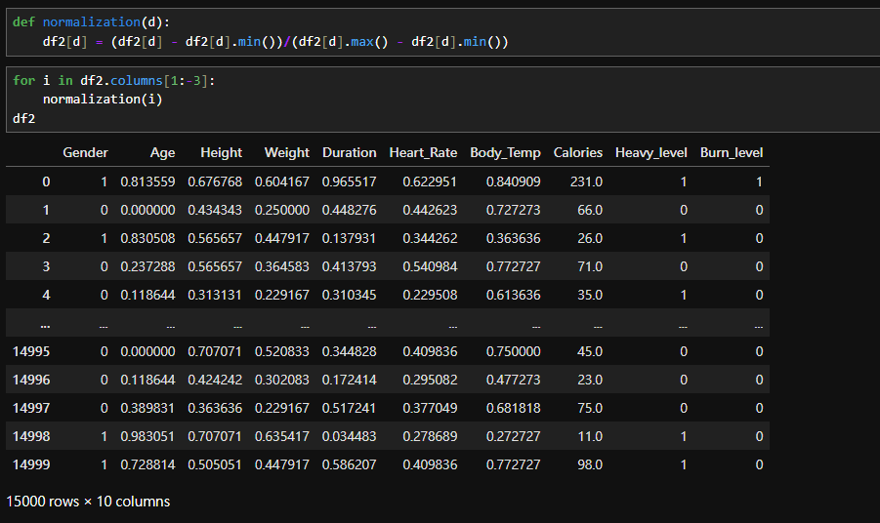
將資料做Min-Max Normaliaztion

Slide 8









訓練方式
Contact
在這次的資料中我分成兩類
第一類是用 Height、Weight預測Heavy_level
第二類是用 Duration、Heart_Rate、Body_Temp預測Burn_level

Slide 9
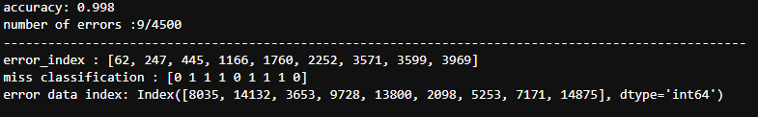
用 Height、Weight預測Heavy_level
在這類型的預測中KNN的表現是最好的
我使用原始資料中的 Height、Weight 用來預測 Heavy_level
以下是測試集錯誤報告

Slide 10
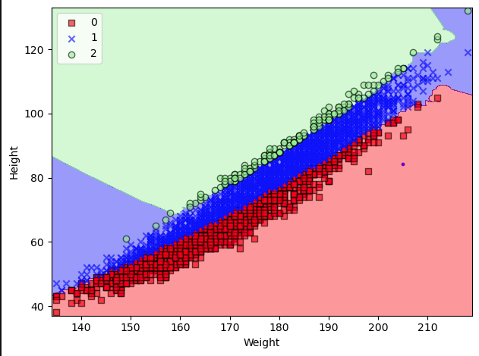
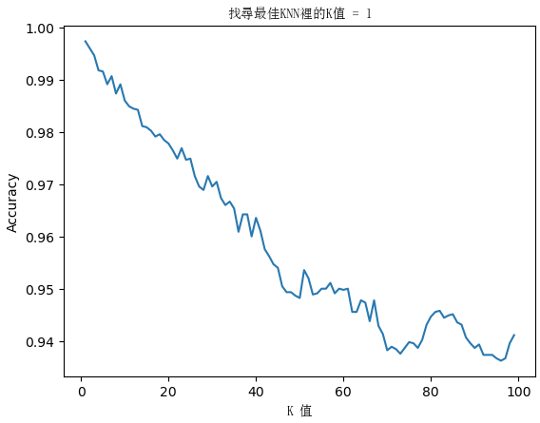
最佳的K值 圖像化KNN
我做了一個迴圈來測試出最好的K值，並且發現K等於1的時候效果最好
Home
Portfolio
Contact

Slide 11
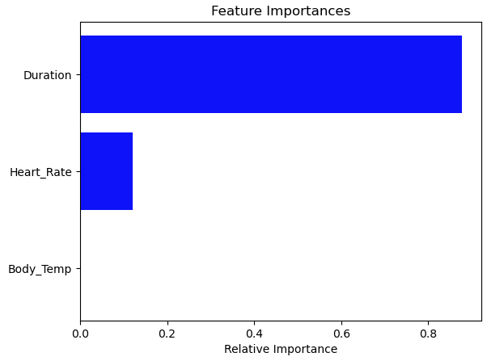
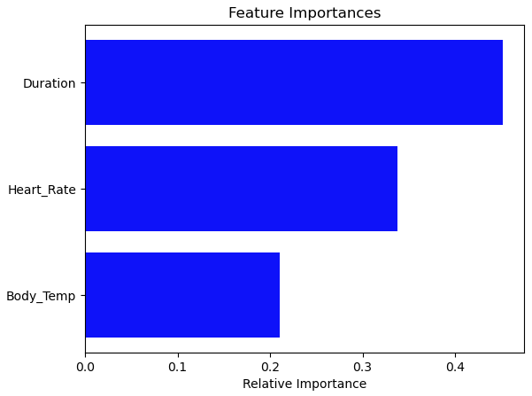
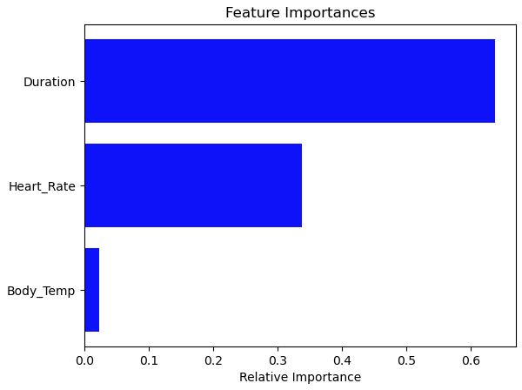
用 Duration、Heart_Rate、BodyTemp預測Burnlevel
在使用Decision Tree、RandomForest以及AdaBoost訓練模型後，我發現BodyTemp的重要性都是很低的，主要影響Burnlevel的是Duration、Heart_Rate
Decision Tree RandomForest AdaBoost

Slide 12
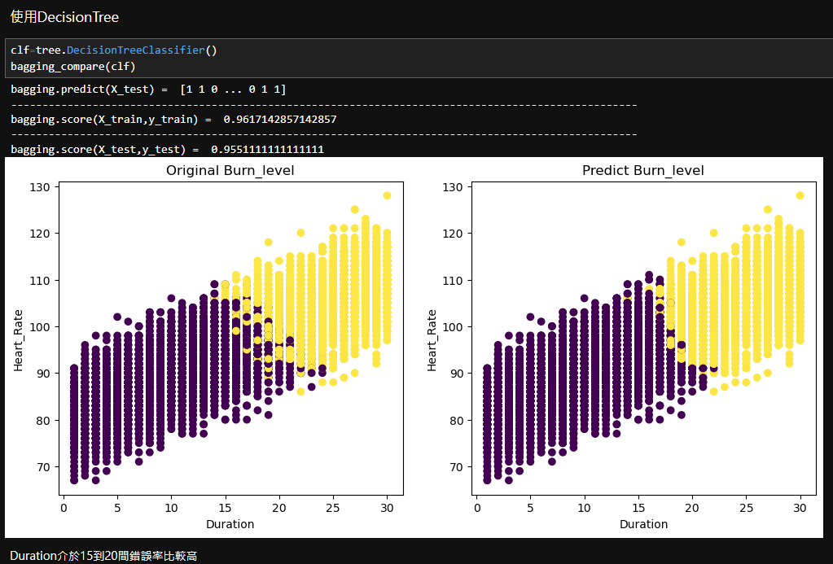
用 Duration、Heart_Rate、BodyTemp 預測Burnlevel
在這類的預測中，分數最高的是Bagging搭配DecisionTree做出來的結果

Slide 13
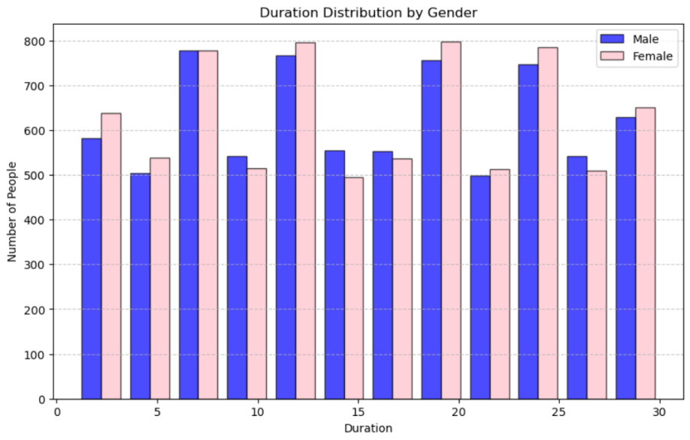
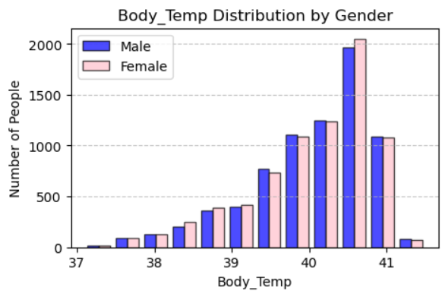
遇到的問題
在做Logistic Regression的時候，資料經過Standardization後，train score跟test score比沒有經過標準化的時候來的低
我認為這是因為我找的這筆卡路里的資料的某些資料分佈非常不對稱，像是Duration(運動持續時間)跟BodyTemp(體溫)所造成的，還有部分特徵對分類結果的影響較大，標準化可能會削弱這些特徵的影響力，導致 error 數量增加
90%
70%

Slide 14
心得
在這次的專題中，讓我對整個SciKit-Learn機器學習的流程都更加的熟悉，從下載資料、使用numpy、pandas分析資料、整理資料、區分訓練集、測試集、到建模、預測、準確程度評估、調整參數，還有用matplotlib、seaborn來視覺化都操做了好多遍。

